Slide 1






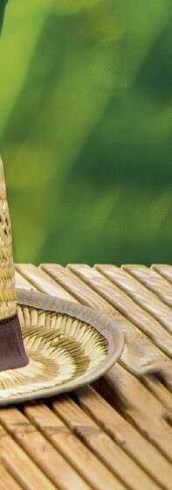

КЛУБ ЦВЕТОВ

Slide 2

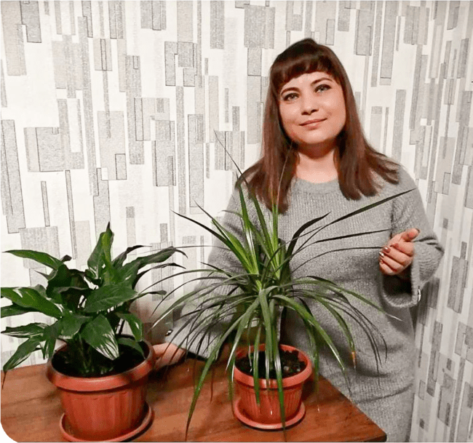

БИРЮКОВА АЛИНА
Специалист по социальной работе
ГБУ РО «Рыбновский комплексный центр социального обслуживания населения»
г. Рыбное

Slide 3

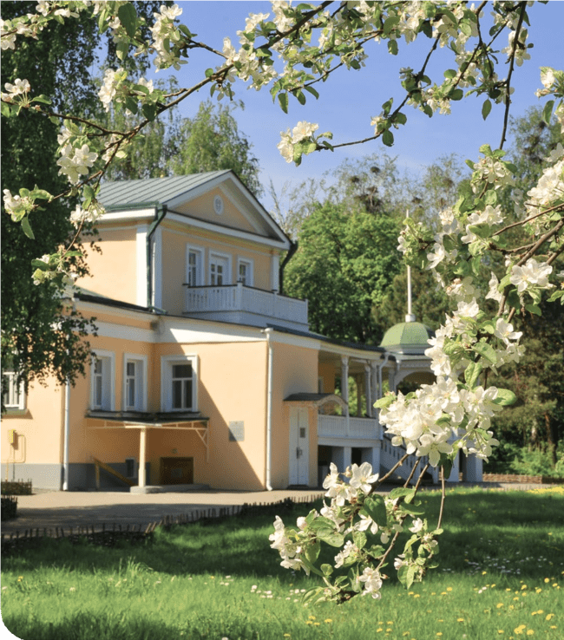

На создание Клуба цветов нас вдохновила оранжерея в селе Константиново Рязанской области, восстановленная
в 2020 году к празднованию 125-ой годовщины со дня рождения великого поэта, нашего земляка Сергея Александровича Есенина.

Slide 4


НАШИ ЗАДАЧИ:
НАША МИССИЯ
Мы реализуем проект активного и полезного досуга граждан старшего поколения, развивая творческий потенциал, коммуникативные
и трудовые навыки, создавая позитивную дружескую атмосферу.
› оказывать социальную, психологическую поддержку пожилым гражданам через простое и интересное хобби
› сохранить трудовые навыки участников клуба
› создать платформу для общения активных пожилых людей
› облагораживать придомовые территории
› повышать уровень экологической культуры

Slide 5
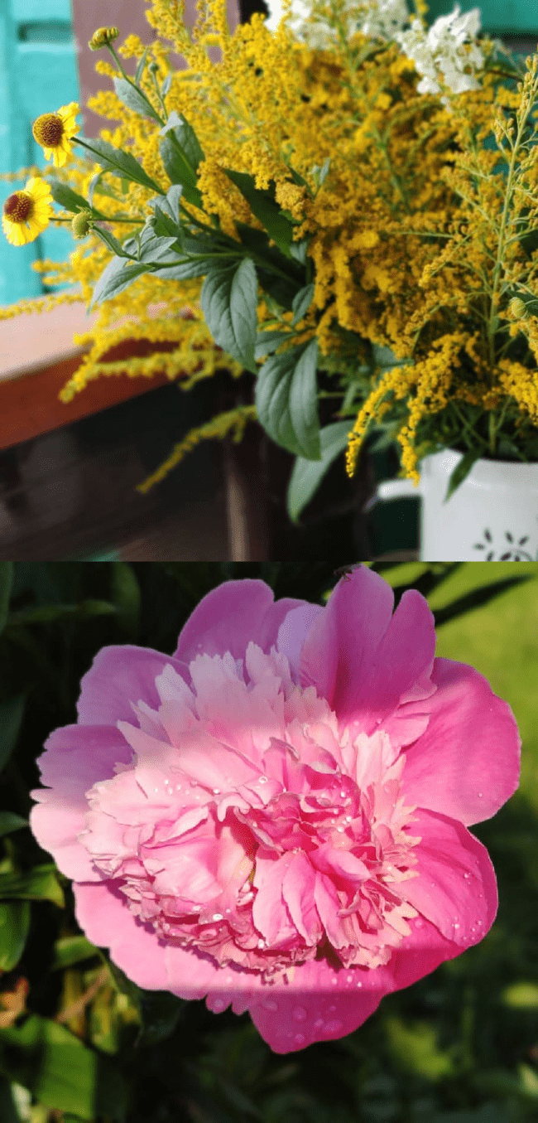
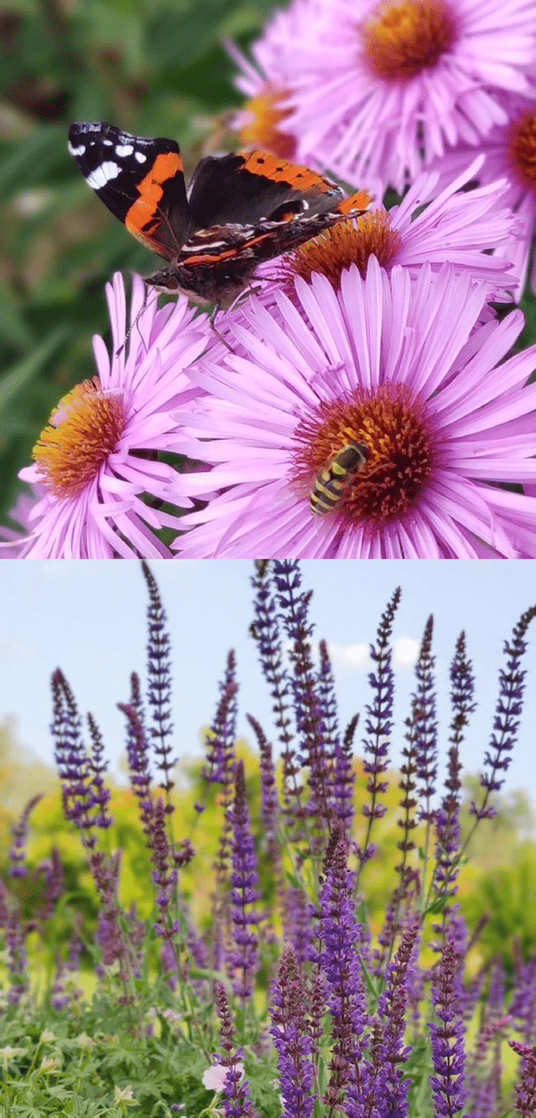

КАК РАБОТАЕТ КЛУБ?
› Мы нашли потенциальных участников клуба – активных пожилых людей
› Мы распределили участников по группам интересов
› Мы нашли ресурсы для реализации проекта, создали комфортную среду для общения, обмена результатами и поддержания настроения
› Мы организовали обмен посадочным материалом, подготовили территории
и инвентарь, высадили растения
› Мы делились опытом по уходу за цветами в течение сезона
› Мы организовали фотовыставку клумб

Slide 6
РЕЗУЛЬТАТЫ
В рамках проекта был запущен конкурс на самую красивую клумбу. Победители определялись
в процессе голосования
и были отмечены замечательными призами!

Slide 7
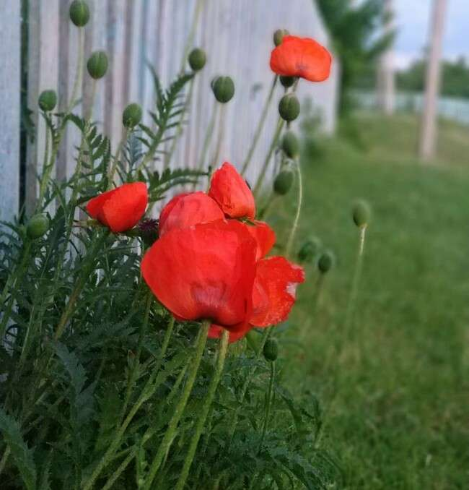
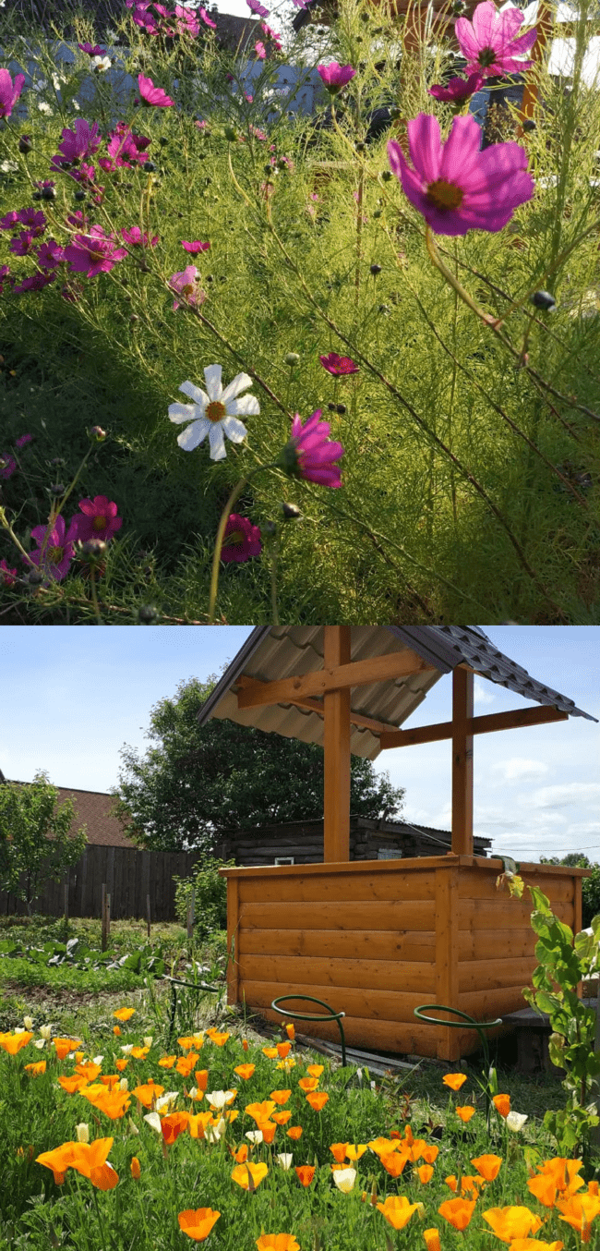
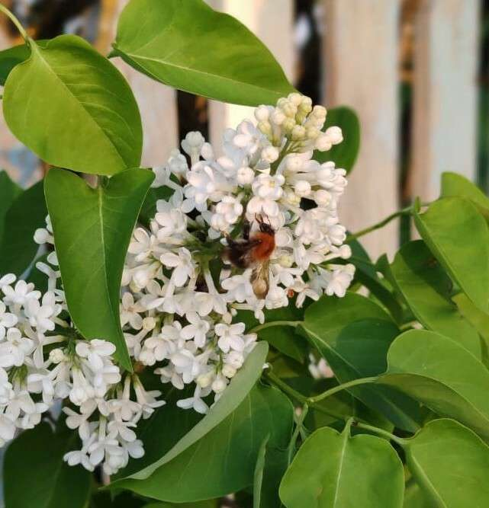

35%
Вовлечение в активную социальную деятельность получателей социальных услуг центра: 2020 г. – 15%,
2021 г. – 35%
Анализ психоэмоционального состояния у участников проекта: начало проекта – 15% с положительным настроем, текущая ситуация – 86%
с положительным настроем; оценка на основе исследования психолога центра
71%
-33%
Уровень материальных затрат на семена и посадочный материал у участников проекта снизился на 33%; оценка с помощью анкетирования

Slide 8
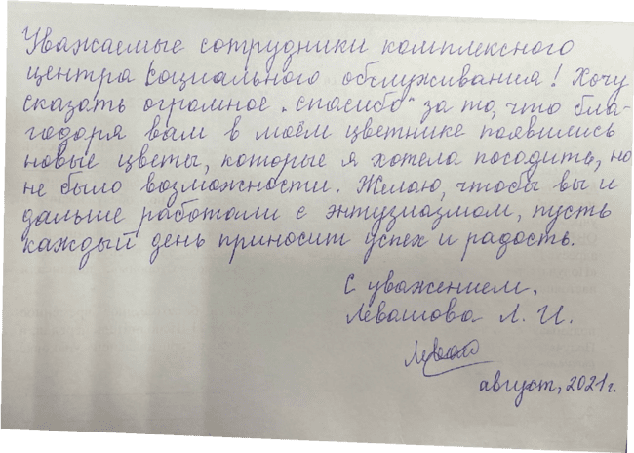
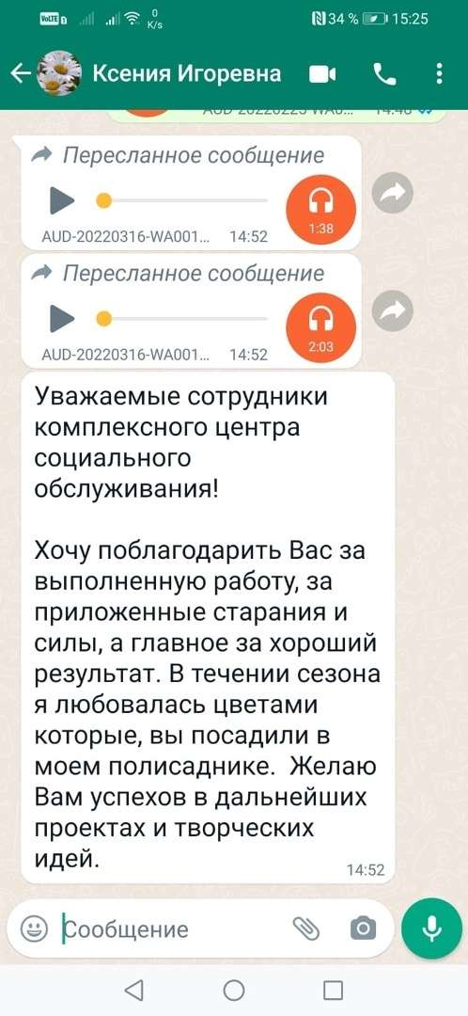
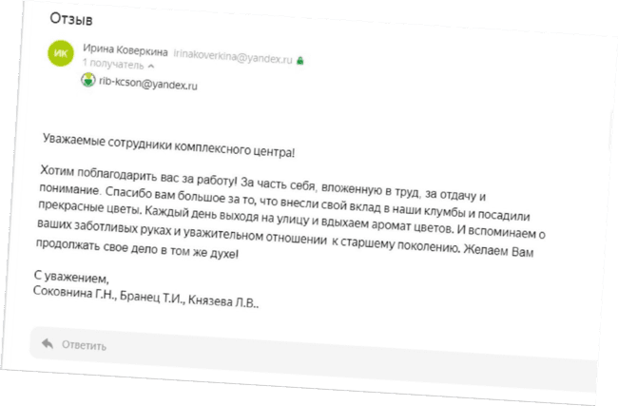

ОТЗЫВЫ УЧАСТНИКОВ КЛУБА ЦВЕТОВ

Slide 9
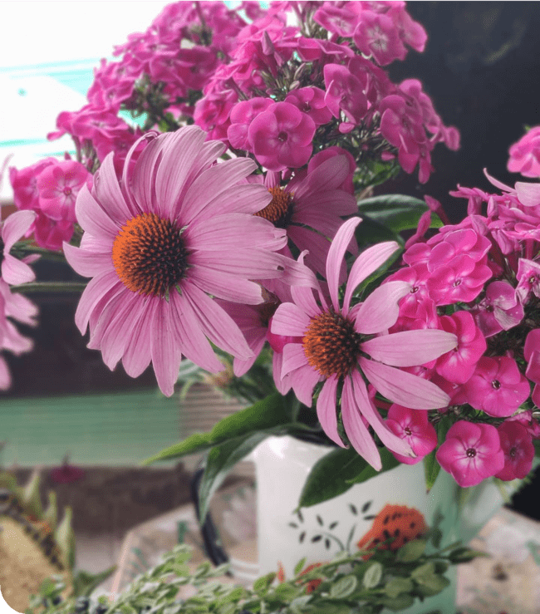
ПЕРСПЕКТИВЫ:
Привлекать новых участников в проект
Расширить географию проекта
Проработать новые площадки для реализации проекта

Slide 10
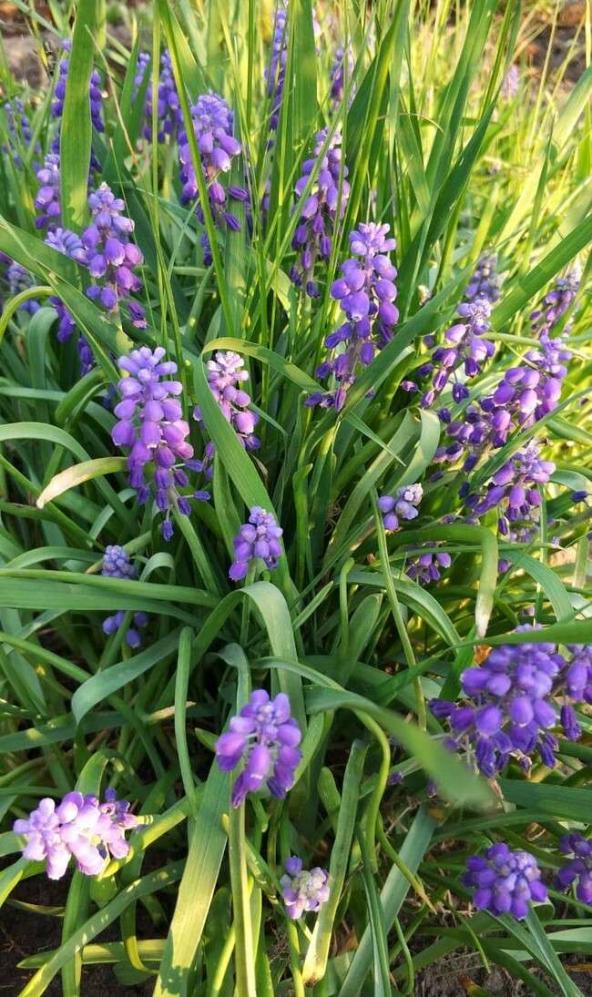
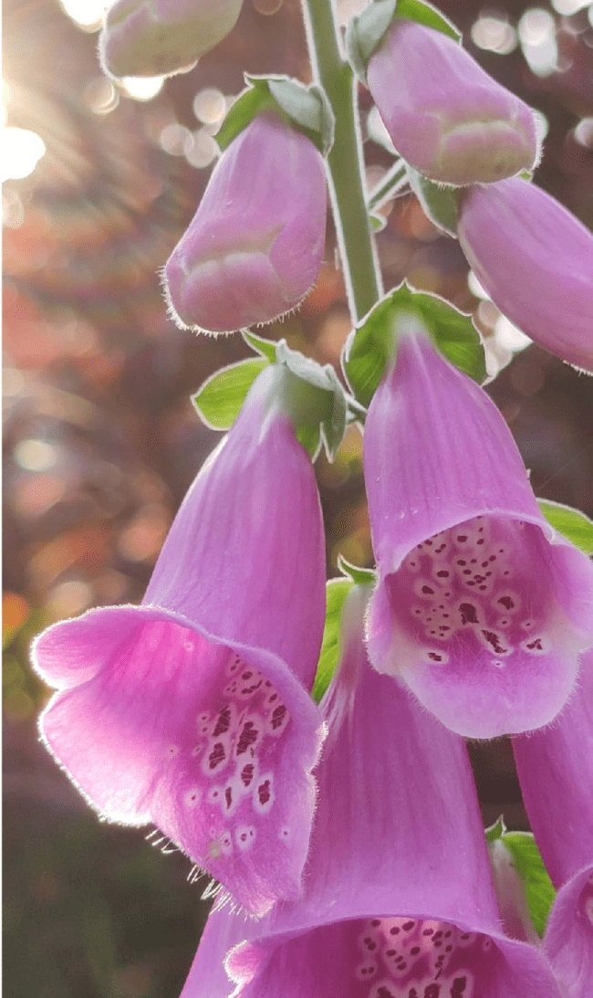
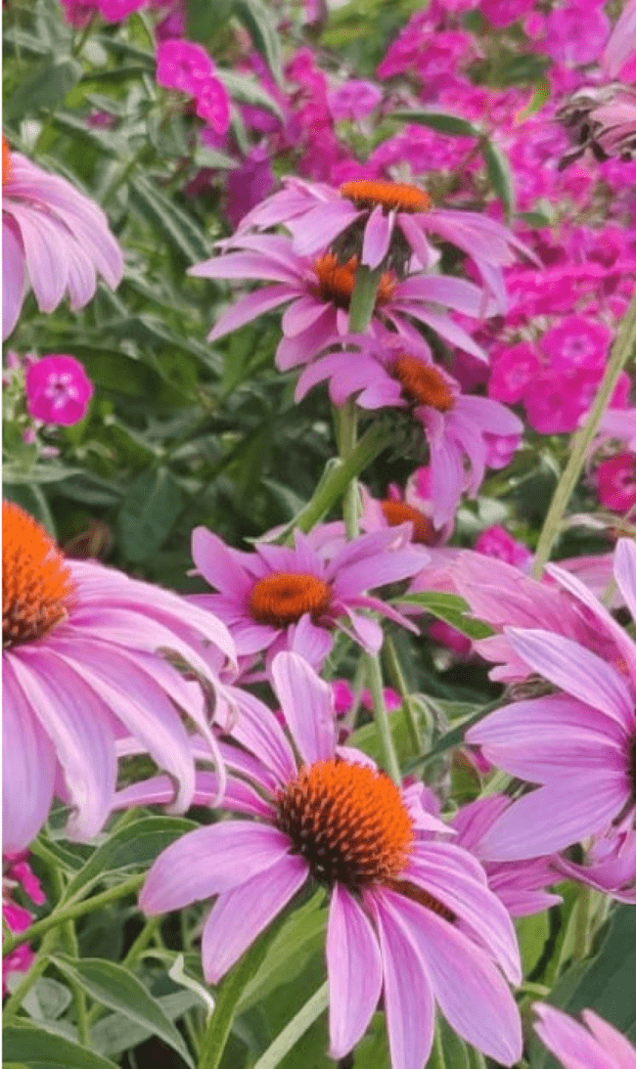


КЛУБ ЦВЕТОВ С ЛЮБОВЬЮ К ПРИРОДЕ!

